Slide 1
13ème Congrès de AMIWIT/ 7me séminaire de LAREDIAB 08 -09 Décembre 2023
2023 GUIDELINES FOR MANAGEMENT OF OSTEOPOROSIS
Pr a LOUNICI
DR GHALEM LAMIA

Slide 2
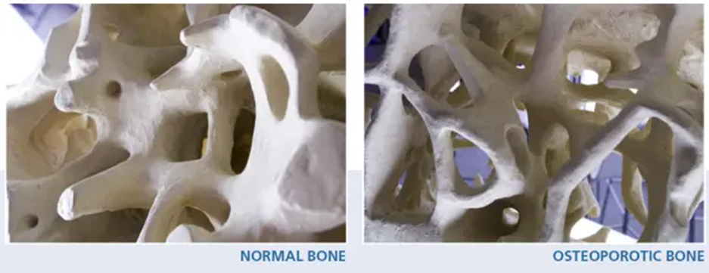
Généralités :
L'ostéoporose est une maladie généralisée du squelette, caractérisée par une résistance osseuse diminuée prédisposant à un risque élevé de fracture
Un épisode fracturaire est la complication de la maladie ostéoporotique et constitue toute la gravité de cette maladie.
Notes:
s(altération de la microarchitecture osseuse notamment).
évères sont associées à un excès de mortalité, notamment :
de l'extrémité supérieure du fémur (FESF) ;
de l'extrémité supérieure de l'humérus (FESH) ;
des vertèbres ;
du bassin (sacrum et branches ischio- et iliopubiennes
ltes de plus de 40 ans, l’ostéoporose peut mener à des fractures. Souvent appelées fractures de fragilisation ou fractures ostéoporotiques, elles surviennent à la suite d’une chute depuis la position debout ou lorsqu’une force appliquée sur l’os est jugée insuffisante pour fracturer un os normal17.

Slide 3
2 - Épidémiologie
Après 50 ans, 1 femme sur 2 et 1 homme sur 5 auront une fracture ostéoporotique au cours de leur vie, ce qui témoigne de la fréquence de cette maladie.
L‘incidence des fractures augmente de façon exponentielle à partir de 50 ans.
Selon l’OMS , il survient chaque année :
95 000 FESF ;
environ 35 000 fractures du poignet
environ 70 000 fractures vertébrales

Slide 4
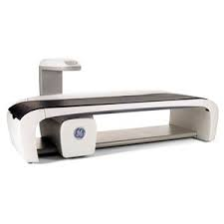
Moyens de diagnostic
L'absorptiométrie biphotonique aux rayons X (DXA) :la technique de référence pour la mesure de la DMO .
le niveau 3 du T-score inférieur à -2,5
Un TBS inferieur à 1,2
Notes:
Elle mesure la densité surfacique du tissu minéralisé
L'ostéoporose correspond à une fragilité osseuse et les études biomécaniques montrent que la densité minérale osseuse (DMO) est le déterminant principal de la fragilité osseuse.
Elle permet la mesure de la DMO en plusieurs sites squelettiques dont le contenu respectif en os cortical et en os trabéculaire est différent. Le rachis lombaire, riche en os trabéculaire, est le plus sensible en post-ménopause, tandis que l'extrémité supérieure du fémur (ESF), plus riche en cortical sera surtout analysée après 65–70 ans.
Parceque le remodelage est principalement au niveau de l’os trabéculaire
T-score est le nombre d'écarts-types entre la valeur du sujet et la valeur moyenne des adultes jeunes de même sexe ;
le Z-score est le nombre d'écarts-types entre la valeur du sujet et la valeur moyenne des adultes de même sexe et de même âge. La densité osseuse, comme beaucoup de variables biologiques, a une répartition gaussienne. Par conséquent, 95 % des individus ont une valeur de densité située entre Z = + 2 et Z = – 2. Il n'a d'intérêt que chez l'enfant avant l'obtention du pic de masse osseuse.
Niveau 1 : masse osseuse « normale », la densité minérale osseuse (DMO) diffère de moins d’un écart-type de la moyenne de référence (T score supérieur à -1).
Niveau 2 : masse osseuse faible (ostéopénie) T score compris entre -1 et -2,5

Slide 6
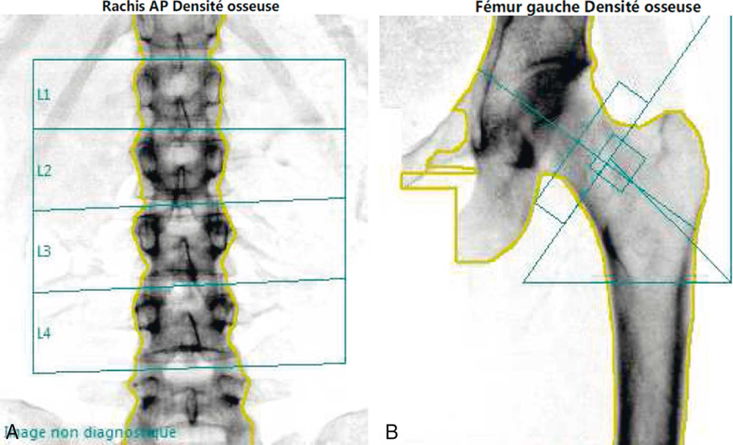
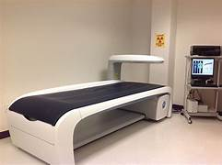
Notes:
Chez la femme ménopausée (y compris celle recevant un traitement hormonal de la ménopause aux posologies inférieures à celles recommandées), indications supplémentaires :
– antécédent de FESF non traumatique chez un parent au premier degré ;
– IMC < 19 kg/m2 ;
– ménopause avant 40 ans qu'elle qu'en soit la cause ;
– antécédent de prise de corticoïdes pendant au moins 3 mois consécutifs à une dose ≥ 7,5 mg/kg d'équivalent prednisone.

Slide 8
2023 GUIDELINES FOR MANAGEMENT OF OSTEOPOROSIS
Recommendation 1a:
ACP recommends that clinicians use bisphosphonates for initial pharmacologic treatment to reduce the risk of fractures in postmenopausal females diagnosed with primary osteoporosis
Notes:
Osteoporosis pharmacotherapy is classically divided into 2 categories: antiresorptive or anabolicAntiresorptive therapies (bisphosphonates, denosumab, raloxifene) Anabolic therapies (eg, teriparatide, abaloparatide

Slide 9
Recommendation 1b:
ACP suggests that clinicians use bisphosphonates for initial pharmacologic treatment to reduce the risk of fractures in males diagnosed with primary osteoporosis

Slide 10
Recommendation 2a:
ACP suggests that clinicians use the RANK ligand inhibitor (denosumab) as a second-line pharmacologic treatment to reduce the risk of fractures in postmenopausal females diagnosed with primary osteoporosis who have contraindications to or experience adverse effects of bisphosphonates

Slide 11
Recommendation 2b:
ACP suggests that clinicians use the RANK ligand inhibitor (denosumab) as a second-line pharmacologic treatment to reduce the risk of fractures in males diagnosed with primary osteoporosis who have contraindications to or experience adverse effects of bisphosphonates

Slide 12
Recommendation 3:
ACP suggests that clinicians use the sclerostin inhibitor (romosozumab, moderate-certainty evidence) or recombinant PTH (teriparatide, low-certainty evidence), followed by a bisphosphonate, to reduce the risk of fractures only in females with primary osteoporosis with very high risk of fracture

Slide 13
Recommendation 4:
ACP suggests that clinicians take an individualized approach regarding whether to start pharmacologic treatment with a bisphosphonate in females over the age of 65 with low bone mass (osteopenia) to reduce the risk of fractures

Slide 15
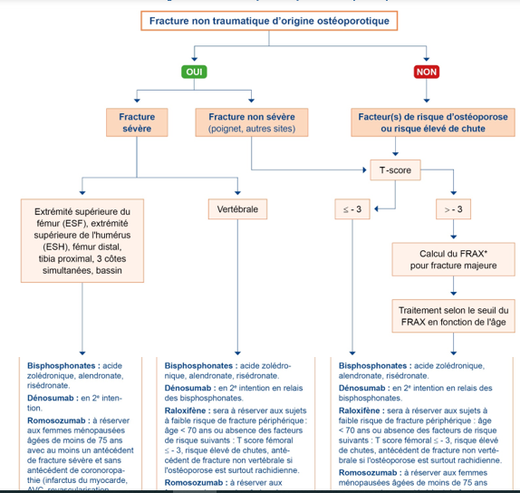

Slide 19
Notes:
n the United States, the cutoffs for 10-year fracture risk estimates are ≥20% risk of major osteoporotic fracture and ≥3% risk of hip fracture.
Fracture risqué assessement

Slide 20
La prise en charge non pharmacologique
Règles hygiénodiététiques
Alimentation : Assurer des apports calciques alimentaires satisfaisants de l'ordre de 1 à 1,2 g par jour et une concentration sérique de vitamine D normale 30 g/ml
Activité physique :au moins 2 séances hebdomadaires d’entraînement contre résistance progressive
Notes:
Une supplémentation calcique est recommandée si nécessaire après évaluation des apports par questionnaire, en favorisant l'apport alimentaire. De même, une supplémentation en vitamine D si nécessaire et un apport protéiné suffisant chez le sujet âgé pour lutter contre la sarcopénie sont recommandés
Le traitement doit comporter le maintien d'une activité physique personnelle ou par rééducation, en favorisant le maintien des muscles spinaux et érecteurs du rachis, en stimulant la proprioceptivité, en évitant les gestes violents et en favorisant les activités d'équilibre. On distingue les sports à bénéfice osseux direct : marche, course à pied, danse, tennis, gymnastique ; les sports favorisant l'équilibre : taï-chi, yoga, danse et les sports à bénéfice cardiorespiratoire et musculaire : vélo, natation, ski de fond et aquagym.

Slide 21
Prévention des chutes: prendre en compte les difficultés de vision, réorganiser l'espace, vérifier les traitements pourvoyeurs de chutes et proposer un programme de rééducation de prévention des chutes

Slide 22
l’Acide zoledronique 4 mg/100cc VS Acide zoledronique 5 mg

Slide 23
Acide zoledronique 4mg/100cc
RESULTS:
Zoledronate 4 mg improved lumbar BMD and decreased β-CTX and P1NP significantly after 12 months of treatment. Zoledronate 4 mg could be an alternative to Zoledronate 5 mg for the treatment of post-menopausal osteoporosis.
Notes:
Background
Zoledronate 5 mg intravenous (IV) annually is approved for treatment of post-menopausal osteoporosis. Zoledronate 4 mg which is approved for the treatment of cancer related hypercalcemia can be an alternative for Asian women who have smaller stature.
Beta-C-terminal telopeptide (β-CTX) and procollagen type-1-amino-terminal propeptide (P1NP)

Slide 24
Keys messages
L'ostéoporose concerne environ 40 % des femmes ménopausées. Son incidence augmente, surtout en raison du vieillissement de la population
La mesure de la densité minérale osseuse par l'absorptiométrie biphotonique aux rayons X
Diagnostic radiologique de l’ostéoporose chez la femme ménopausée ou l’homme +50 ans si T-score ≤ -2,5 DS au col fémoral, hanche totale ou vertébral.
La prise en charge de l’ostéoporose repose sur les mesures* non pharmacologiques et phamacologiques.
Critères de choix du traitement: espérance de vie suffisante, antécédent de fracture, son type, son ancienneté, l’âge, les autres antécédents, le risque de chute et la DMO
Les traitements anti ostéoporotiques : les biphsphonates en 1 ère intention, Denosumab,Raloxifène,tériparatide et le traitement hormonal de la ménopause
Les biphosphonates ont montré leur efficacité dans le traitement de l'ostéoporose post-ménopausique pour réduire le risque de fracture vertébrale et de hanche chez les patientes à risque élevé de fracture.
l’acide zolédronique 4mg /100 ml pourrait être une alternative pour le traitement de l’ostéoporose

Slide 25
Je vous remercie pour votre attention

